Slide 1
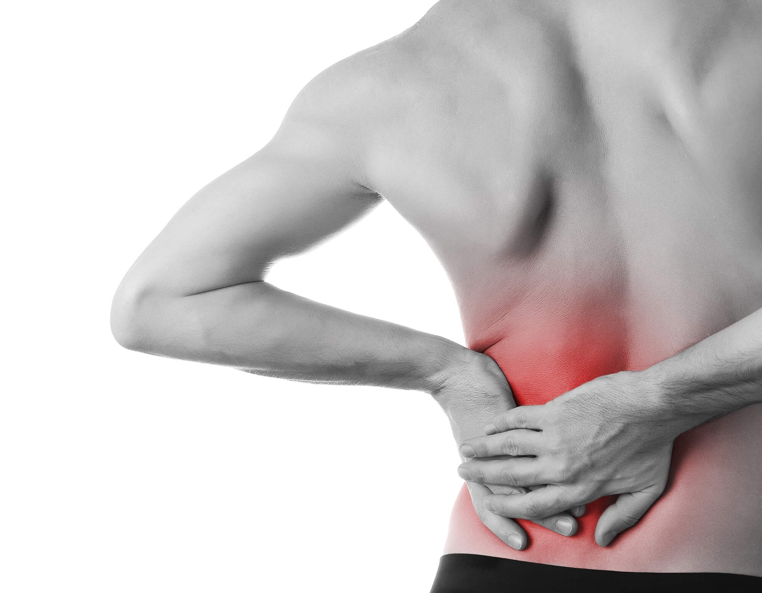
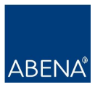

Bolesti zad a jak na ně
Kateřina Honová

Slide 2
Úvod
bolest zad je nejčastějším důvodem návštěvy lékaře
potíže se zády ovlivňují funkci dalších systémů – mimo pohybového také interního, metabolického, endokrinního aj.
bolesti zad jsou nejčastějším „únikem“ do nemoci, ať už vědomým, nebo nevědomým
procento pracovní neschopnosti dosahuje cca 4 %, tzn. že čtyři lidé ze sta jsou v pracovní neschopnosti
průměrné trvání jednoho případu pracovní neschopnosti je 44,7 dní

Slide 3
Proč záda tak často bolí a proč tak dlouho trvá léčba?
bolest v zádech se často léčí systémem ZOOM IN – tedy v místě bolesti jiné označení pro tuto léčbu je léčba symptomatická
opakem je léčba kauzální (příčinná) – neboli systém ZOOM OUT (díváme se na tělo jako funkční celek, ne jen na jeho bolestivou část)

Slide 4
Bolest zad může znamenat:
(NEJEN lokální mechanickou poruchu – např. výhřez ploténky, přetížení měkkých tkání), ale např. také:
nestejnou délku končetin
setrvalé asymetrické posturální zatížení (např. sed s nohou přes nohu)
zkrácení nervových vláken
nedoléčené zranění na končetině
degenerativní onemocnění na končetině – artróza kloubu aj.

Slide 5
Proč záda tak často bolí a proč tak dlouho trvá léčba?
v zádech nebolí jen „záda“ – tj. měkké tkáně
do zad mají projekce také potíže s vnitřními orgány (např. bolest mezi lopatkami může být od žaludku, bolest beder po operaci orgánů v pánvi, císařském řezu, autoimunitní záněty střev…)
v zádech „bolí“ také stres

Slide 6
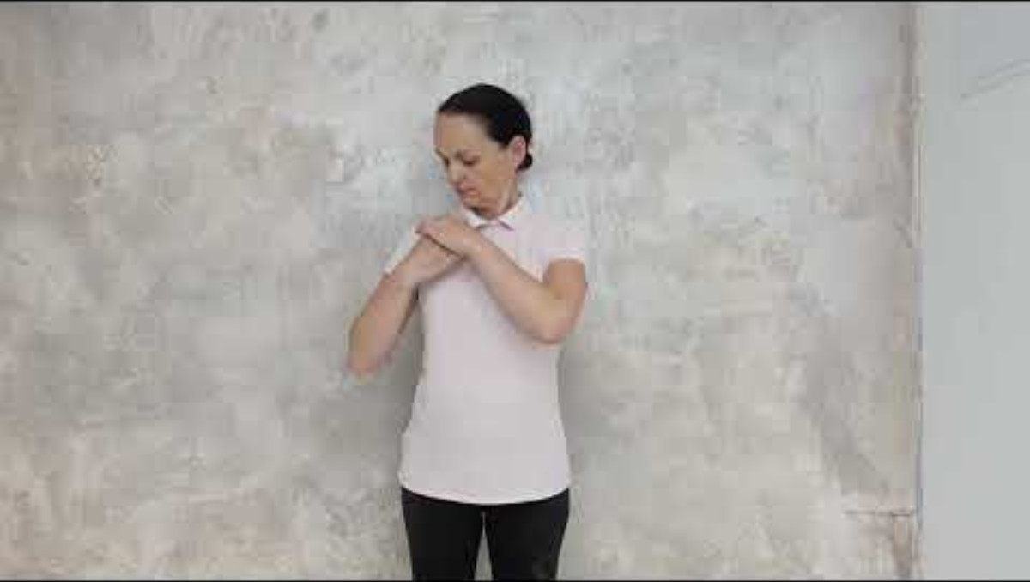
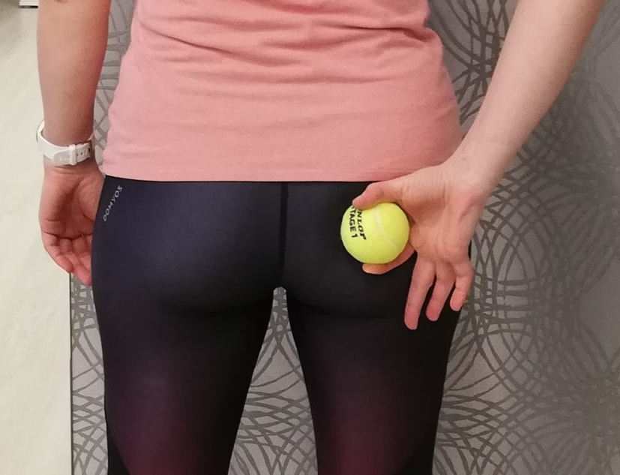
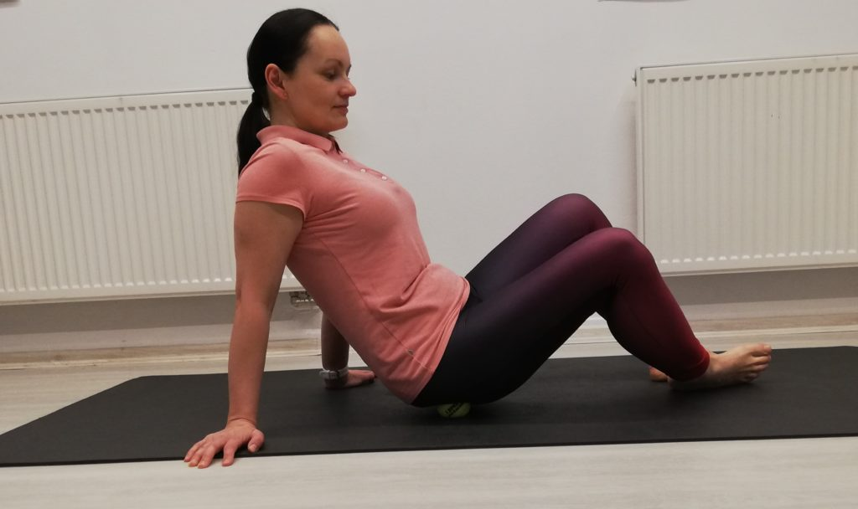
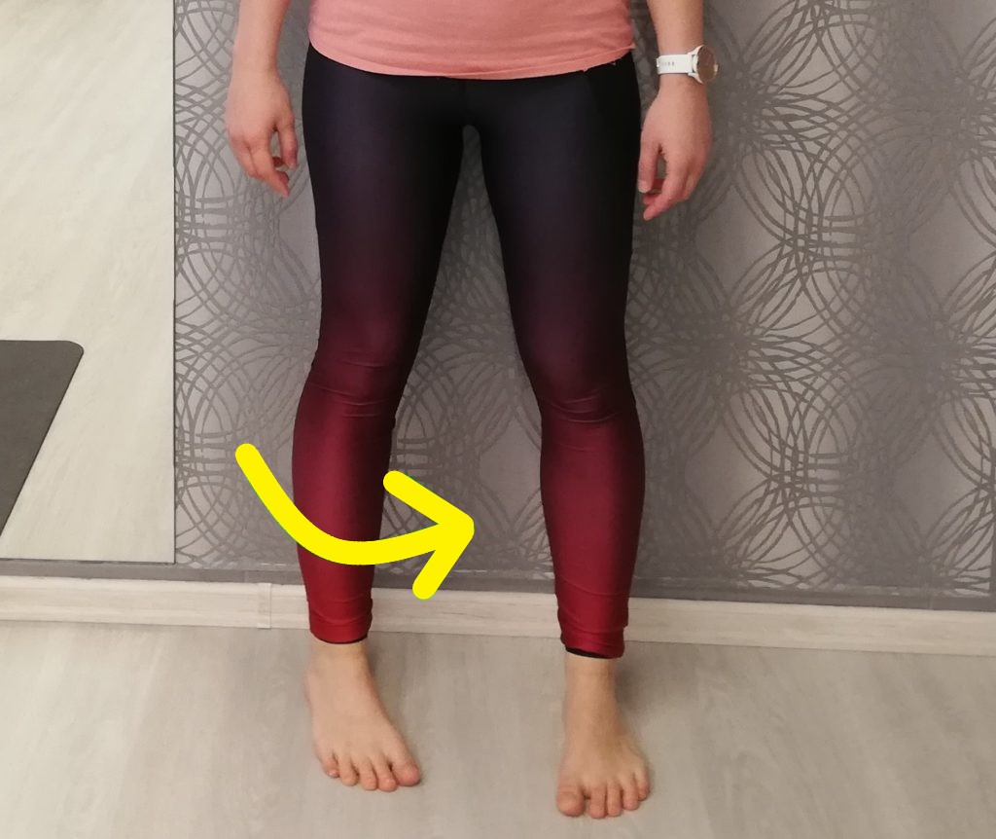
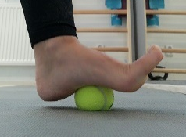
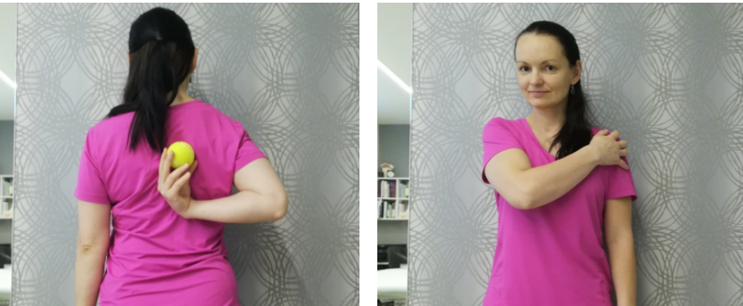
Praktická ukázka I: Automasáž tenisovým míčkem
https://www.youtube.com/watch?v=VRd8UXYQ0zA&t=1s

Slide 7
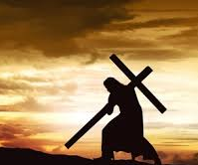
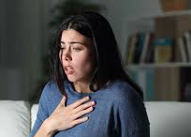
Bolest zad z pohledu psychosomatiky
bolest zad vyjadřuje „ohnutí pod tíhou života“, „ohnutí žalem“
bolesti v krční oblasti mohou souviset s problémem říkat „ne“ (chronické přetěžování se)
v hrudní oblasti souvisí s pocitem nedostatku citové opory
bederní část a křížová oblast znamená obavy a vinu, finanční nebo existenciální problémy

Slide 8
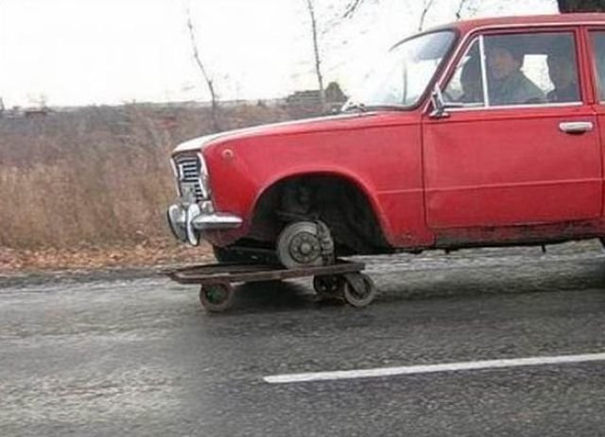
„Vypínání“ bolesti analgetiky je podobné, jako přelepení výstražné kontrolky – jedná se o nouzové řešení – tělo „jede“, porucha trvá.
VÝSLEDKEM JE OPAKOVANÉ POŠKOZOVÁNÍ TKÁNÍ, KTERÉ POSTUPNĚ MĚNÍ FUNKČNÍ PORUCHU NA PORUCHU STRUKTURÁLNÍ

Slide 9
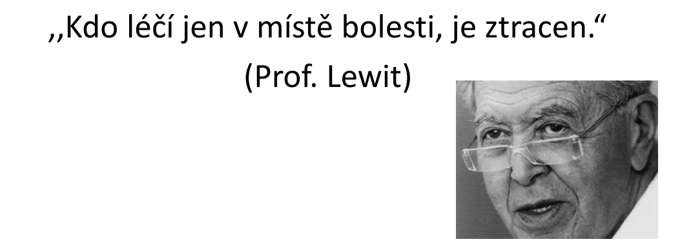

Slide 10
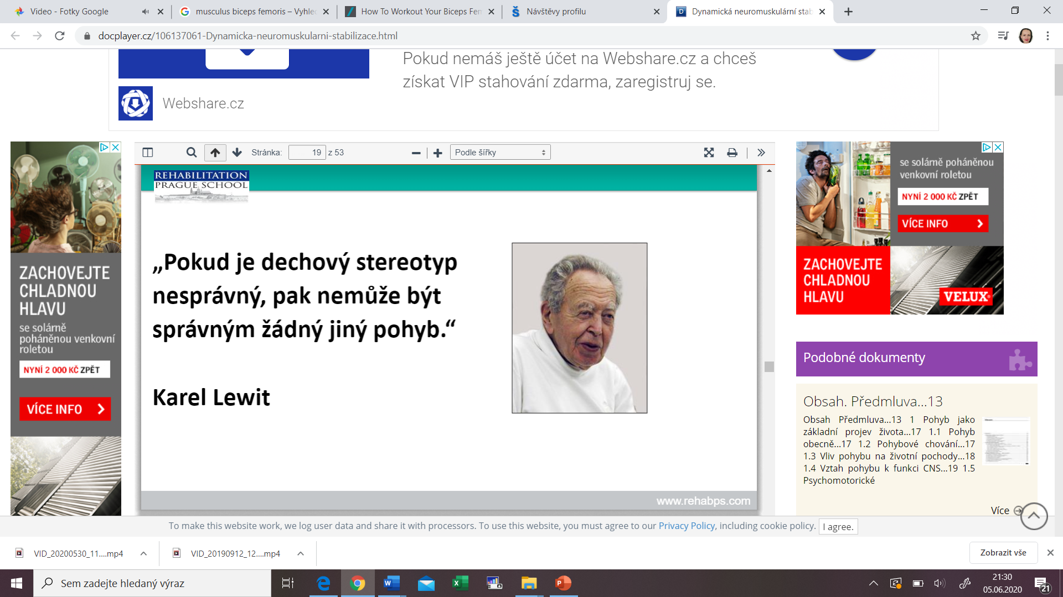

Slide 11
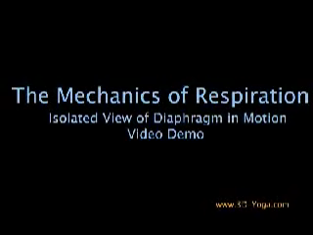
Jak s námi „(ne)dýchají“ naše ploténky
https://www.youtube.com/watch?v=hp-gCvW8PRY

Slide 12
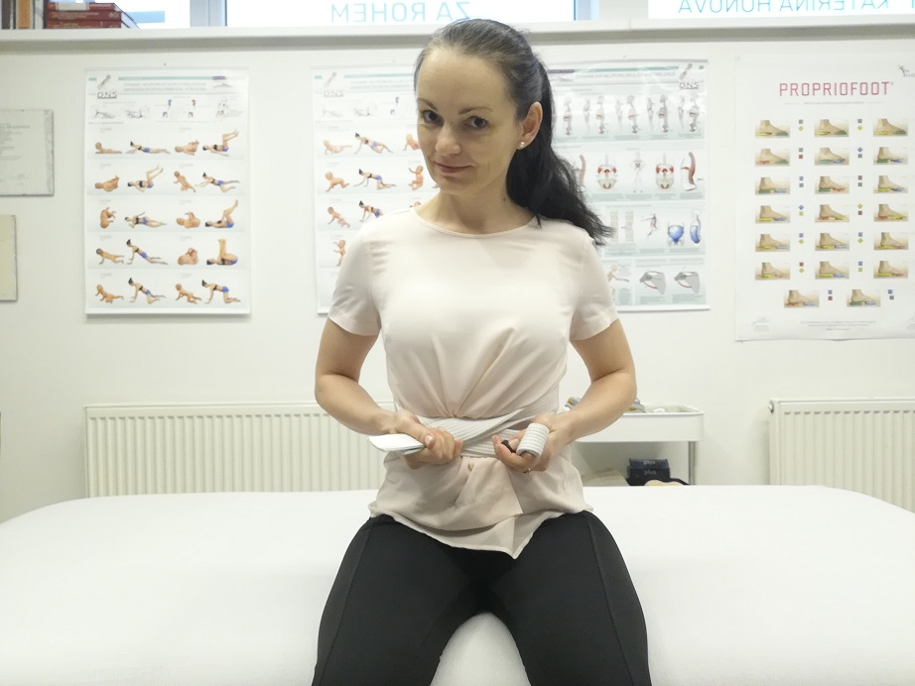
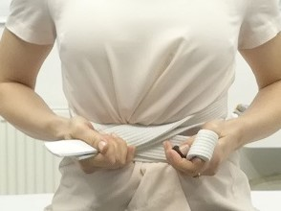
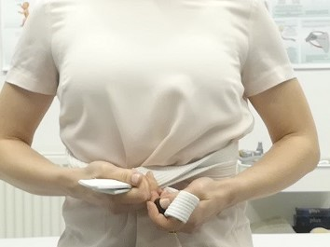
Dech – rozšíření hrudníku do strany
Více informací zde: https://fyzioterapie-online.cz/dech-klic-do-sveta-zdrave-patere-2-cast/

Slide 13
TOP 3 testy
chodidlo – testy na propriocepci a hybnost
core – zátěžová stabilizace v opoře
hrudní páteř – mobilita do extenze a rotace

Slide 14
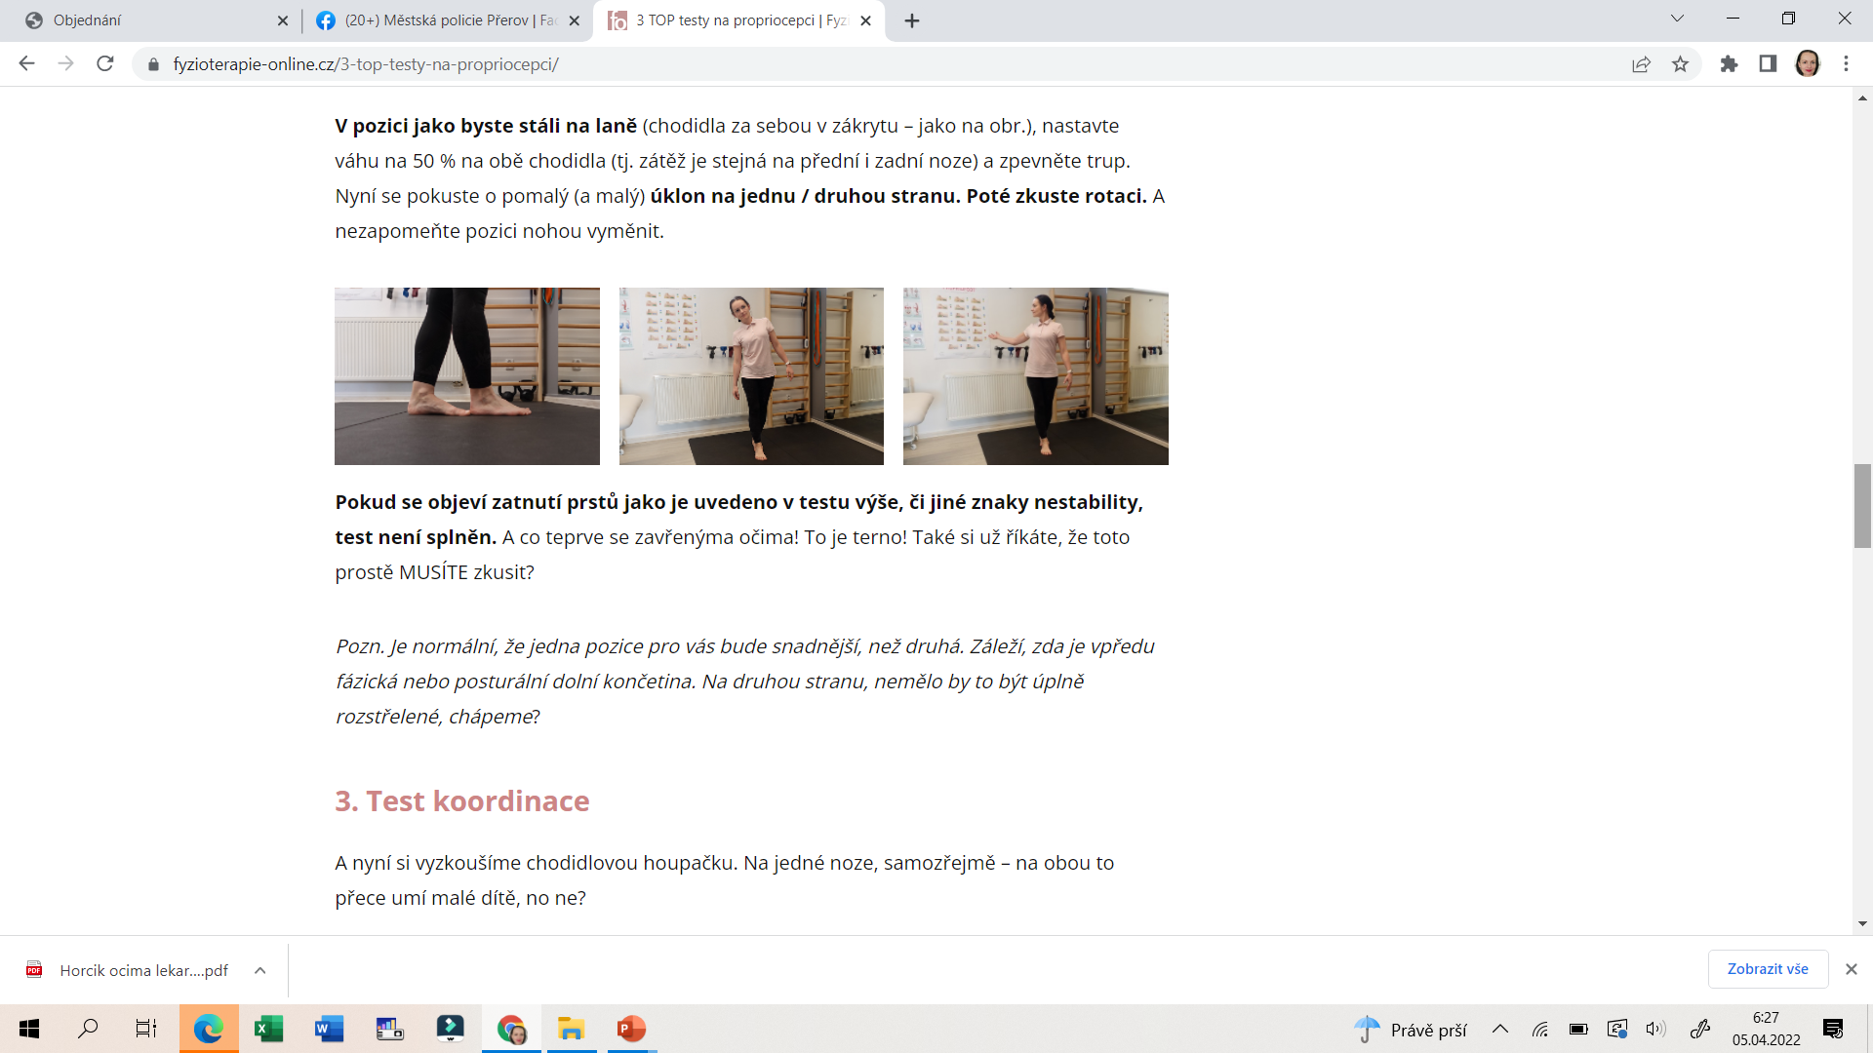
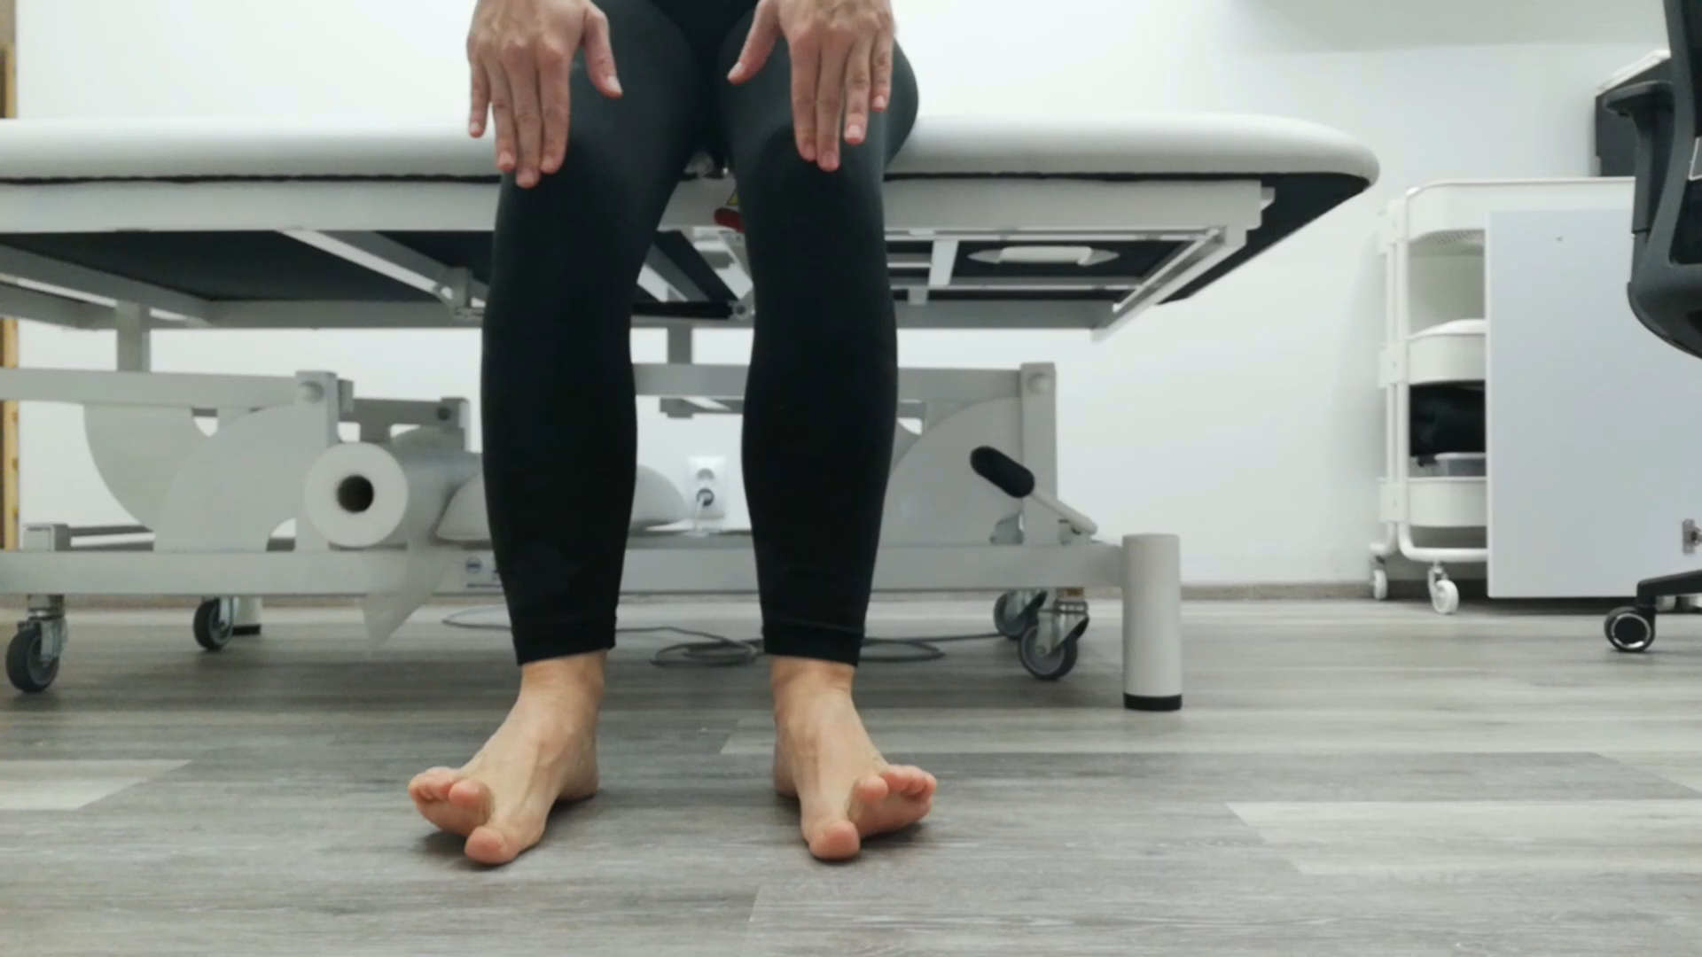
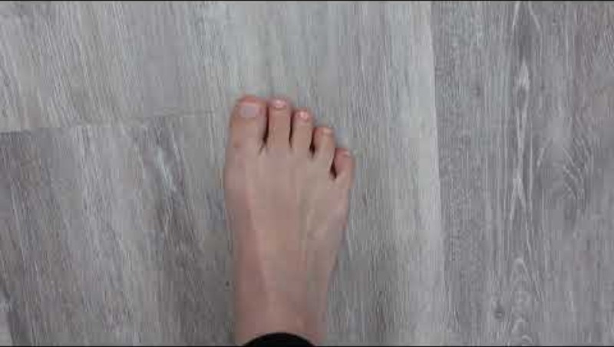
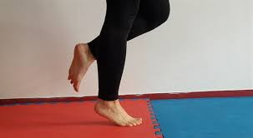
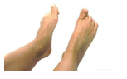
1. Chodidlo
propriocepce: stoj na jedné noze (se zavřením očí), provazochodec
funkční pohyb:
  chodidlová houpačka
  izolovaný pohyb palce (nahoru / dolů; do strany)
  překlápění chodidla v kotníku
https://www.youtube.com/watch?v=NeYU1ofbcnU

Slide 15
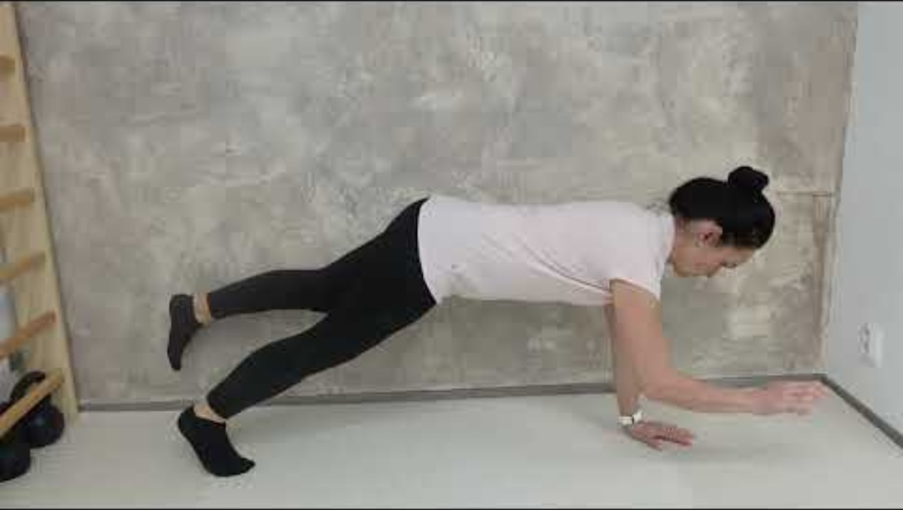
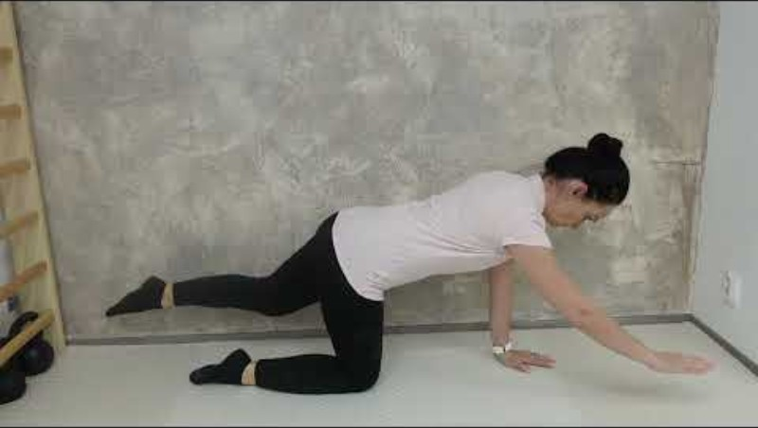
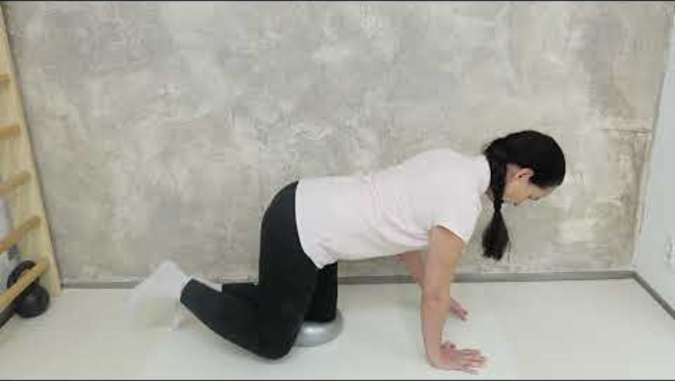
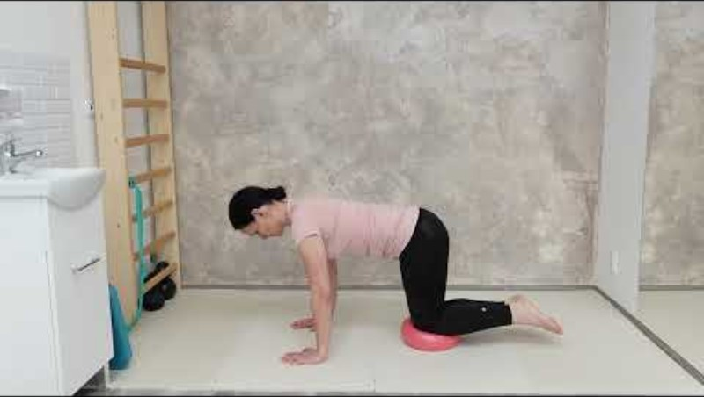
2. Core
https://www.youtube.com/watch?v=ZZosArWOLFU
https://www.youtube.com/watch?v=6ixWig8i4Ho
https://www.youtube.com/watch?v=GIGK5sSV3ro
https://www.youtube.com/watch?v=rTIOE5tSKh8

Slide 16
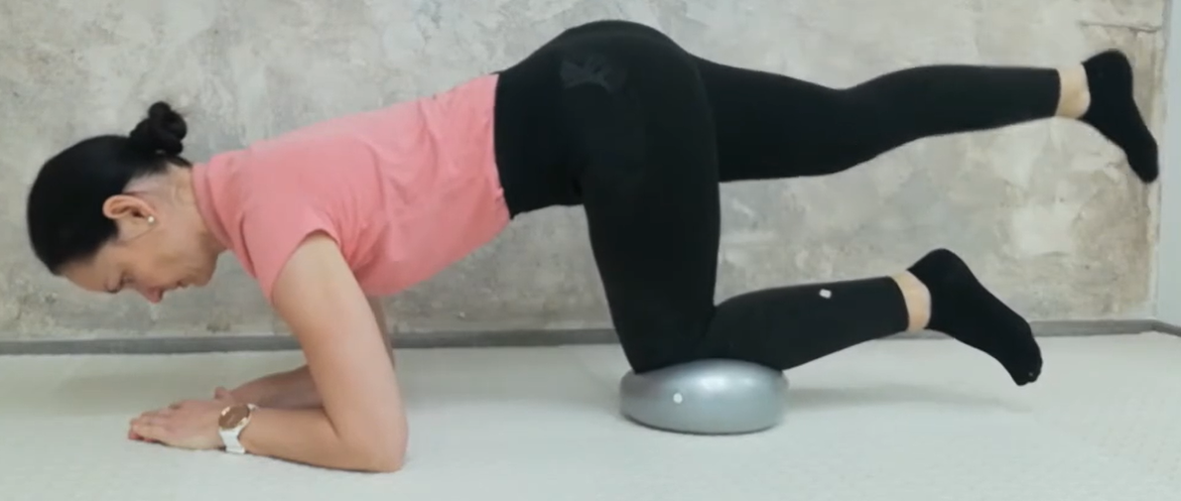
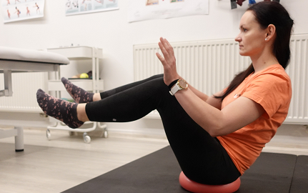
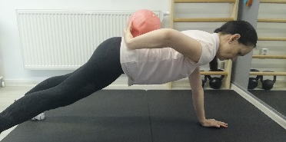
2. Core

Slide 17
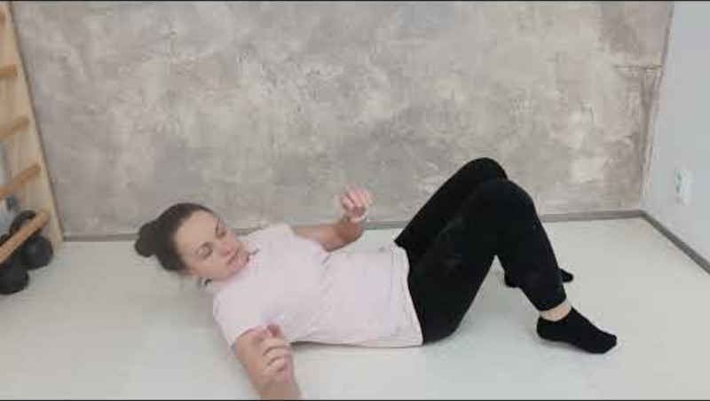
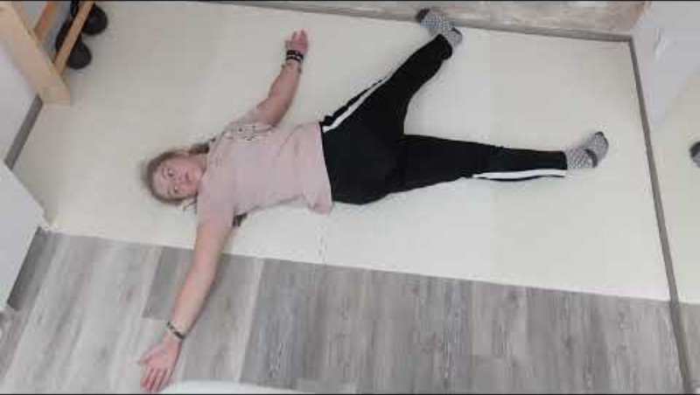
3. Hrudní páteř
https://www.youtube.com/watch?v=3fibw1V3bUw
https://www.youtube.com/watch?v=90Xd9Psf0JM

Slide 18
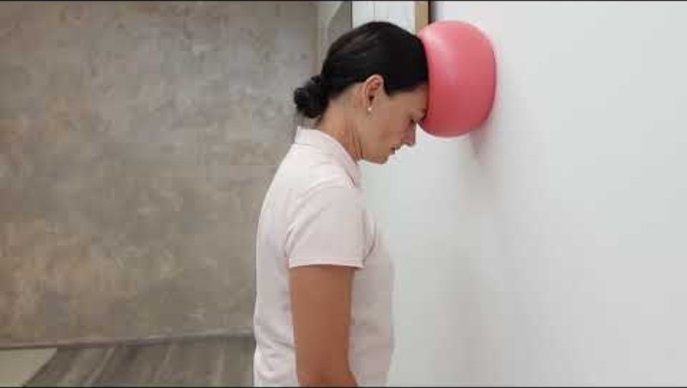
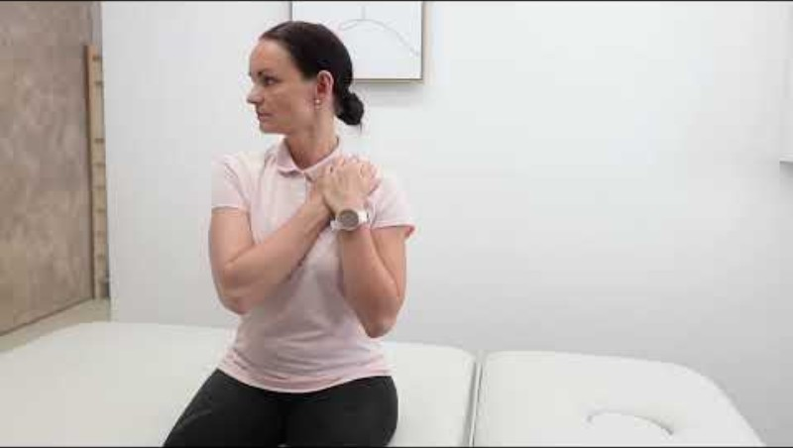
Dodatek: Krční páteř
Posilování svalů krční páteře Protahování svalů kloněných
https://www.youtube.com/watch?v=tDcjBmkyuyI
https://www.youtube.com/watch?v=qiZKlHMxYOQ

Slide 19
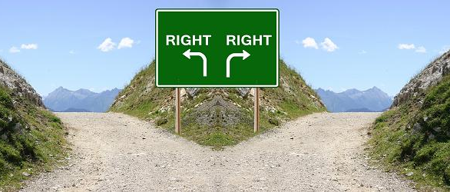
Řešení bolestí zad vyžaduje vždy komplexní přístup!
najít PŘÍČINU potíží
příčinu kauzálně léčit
spánek
strava
práce se stresem
radost ze života (humor, vděčnost, pokora, důstojnost)
životní cesta / směr (životní cíl, poslání, pocit „jsem tady dobře“)

Slide 20
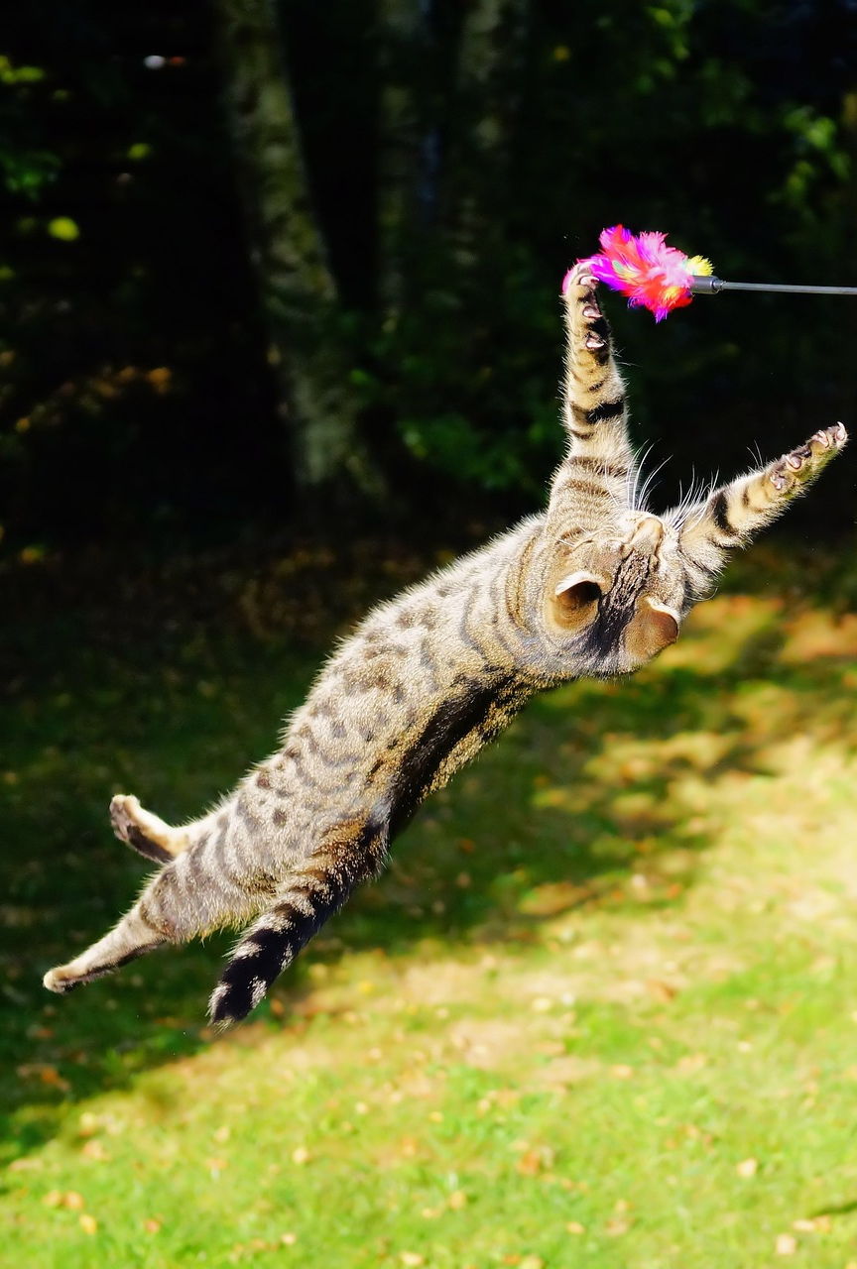
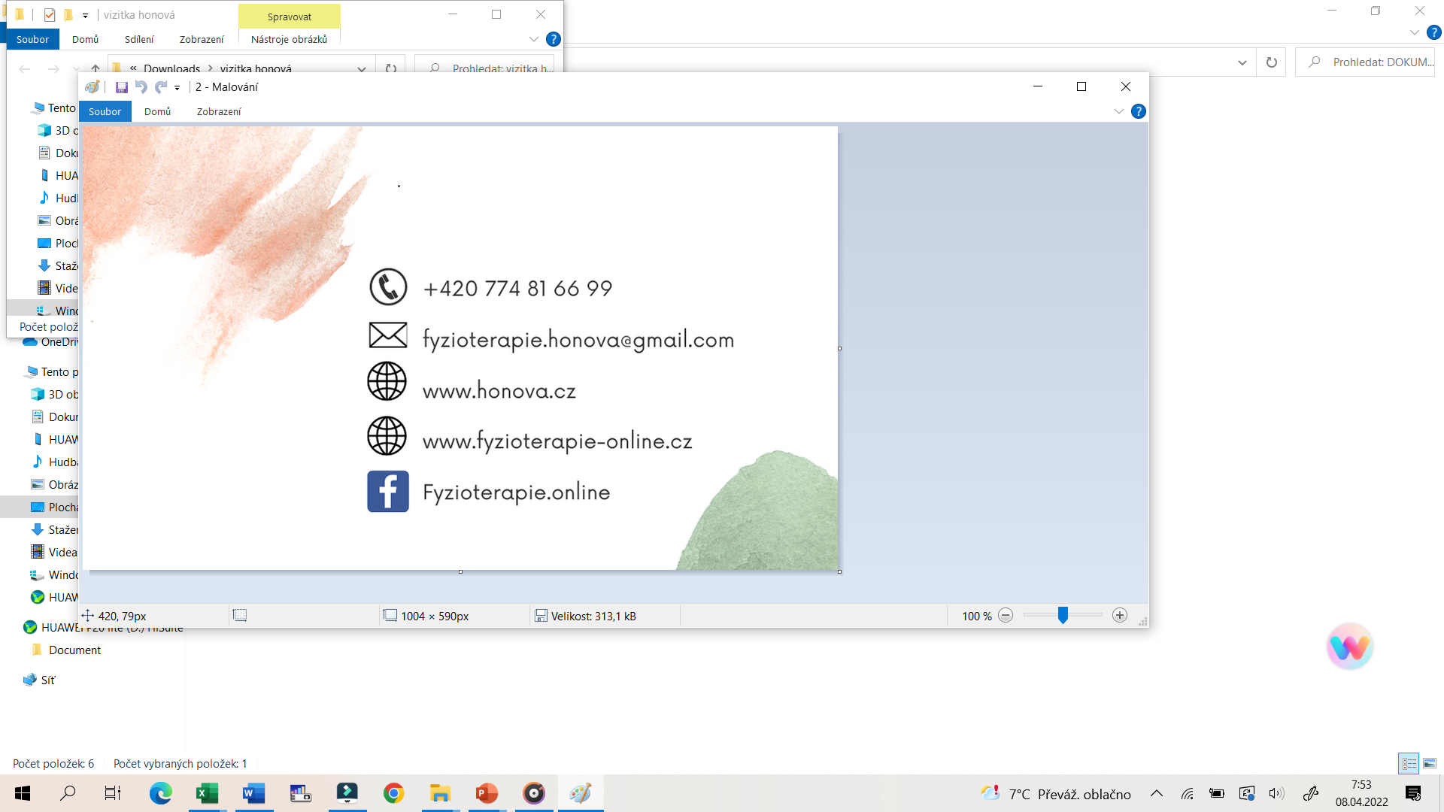
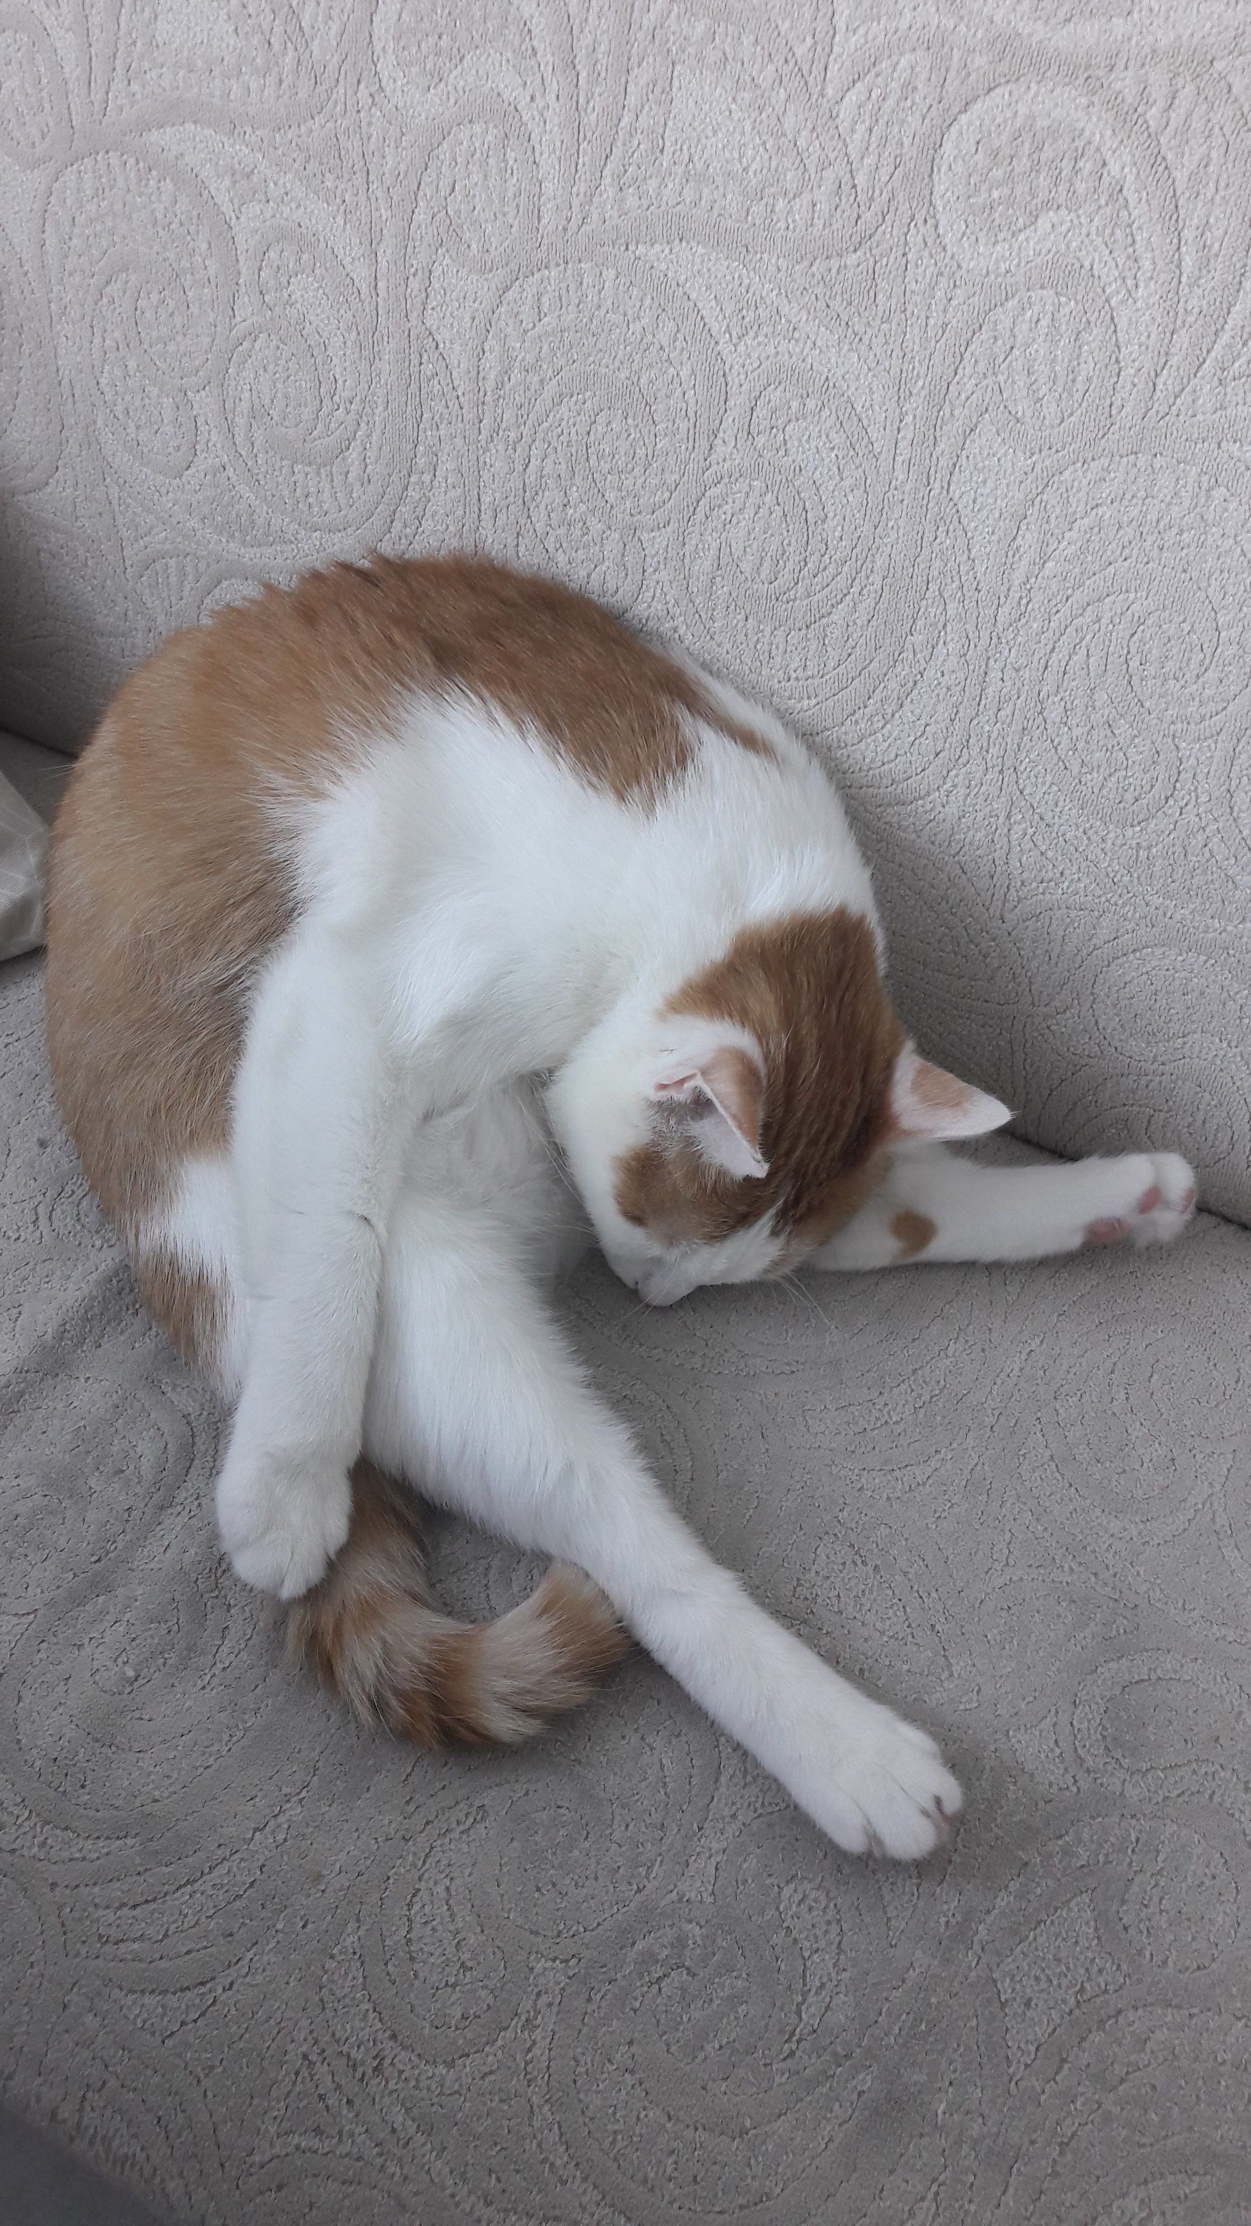
Děkuji za pozornost
https://fyzioterapie-online.cz/

